Slide 1
01-R Markdown历史和工作原理
梁昊

Slide 2
Table of Contents
R Markdown 的历史
R Markdown的工作原理
R Markdown 文档的结构
R Markdown学术应用场景
Rstudio的安装、设置和包管理
课后作业

Slide 3
R Markdown 的历史

Slide 4
时间节点
R Markdown始于2012年，配合knitr package进行格式转化
但那时候功能非常有限，尤其表格、数学公式、引用等都不完善
2014年rmarkdown package 诞生了
经过6年多的发展，R Markdown已经形成完整生态，功能越发强大
Demo
gallery

Slide 5
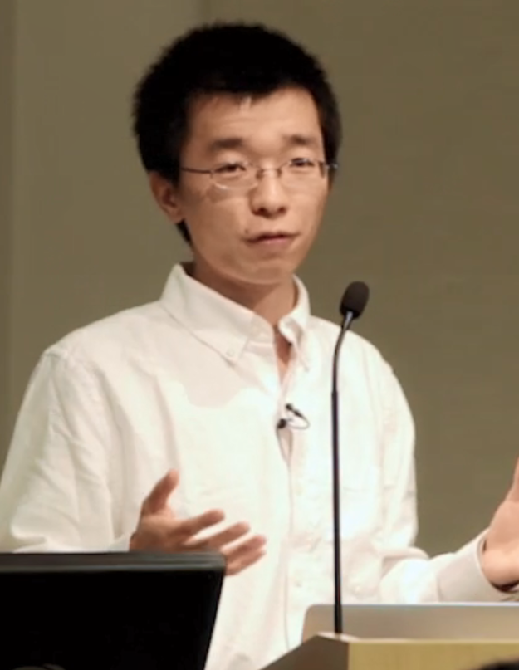

R Markdown 关键人物
Yihui Xie 谢益辉
Hadley Wickham

Slide 6
R Markdown的工作原理

Slide 7
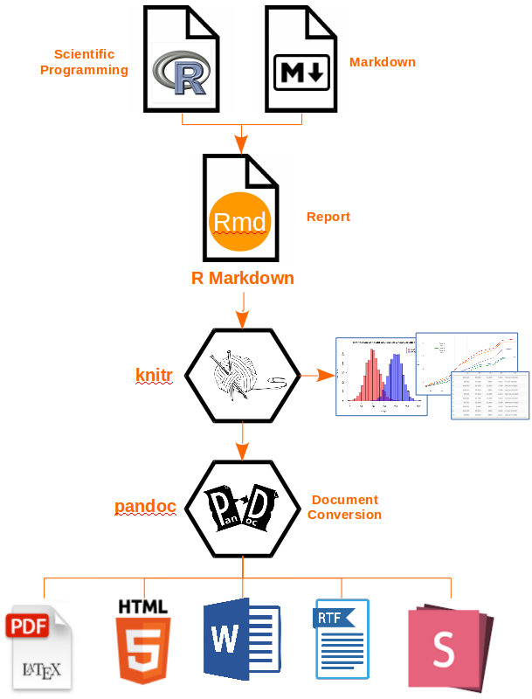
R Markdown站在巨人的肩膀上
R Markdown 主要依赖两个包来运行和输出（knitr and Pandoc）
R Markdown stands on the shoulders of knitr and Pandoc.
安装rmarkdown以后，会自动集成knitr 和 Pandoc
R Markdown Workflow

Slide 8
R Markdown基础包安装
html和pdf是R Markdown输出最基础的格式，html相对简单
pdf格式的输出需要TeX，TeX Live、MiKTeX等(~5Gb大小)TeX工具包的安装是繁重而痛苦
tinytex告别了繁琐的安装
install.packages('rmarkdown') install.packages('tinytex') tinytex::tlmgr_repo('https://mirrors.tuna.tsinghua.edu.cn/CTAN/') #国内镜像 tinytex::install_tinytex() # install TinyTeX tinytex::is_tinytex() # 安装成功返回TURE，必须检测

Slide 9
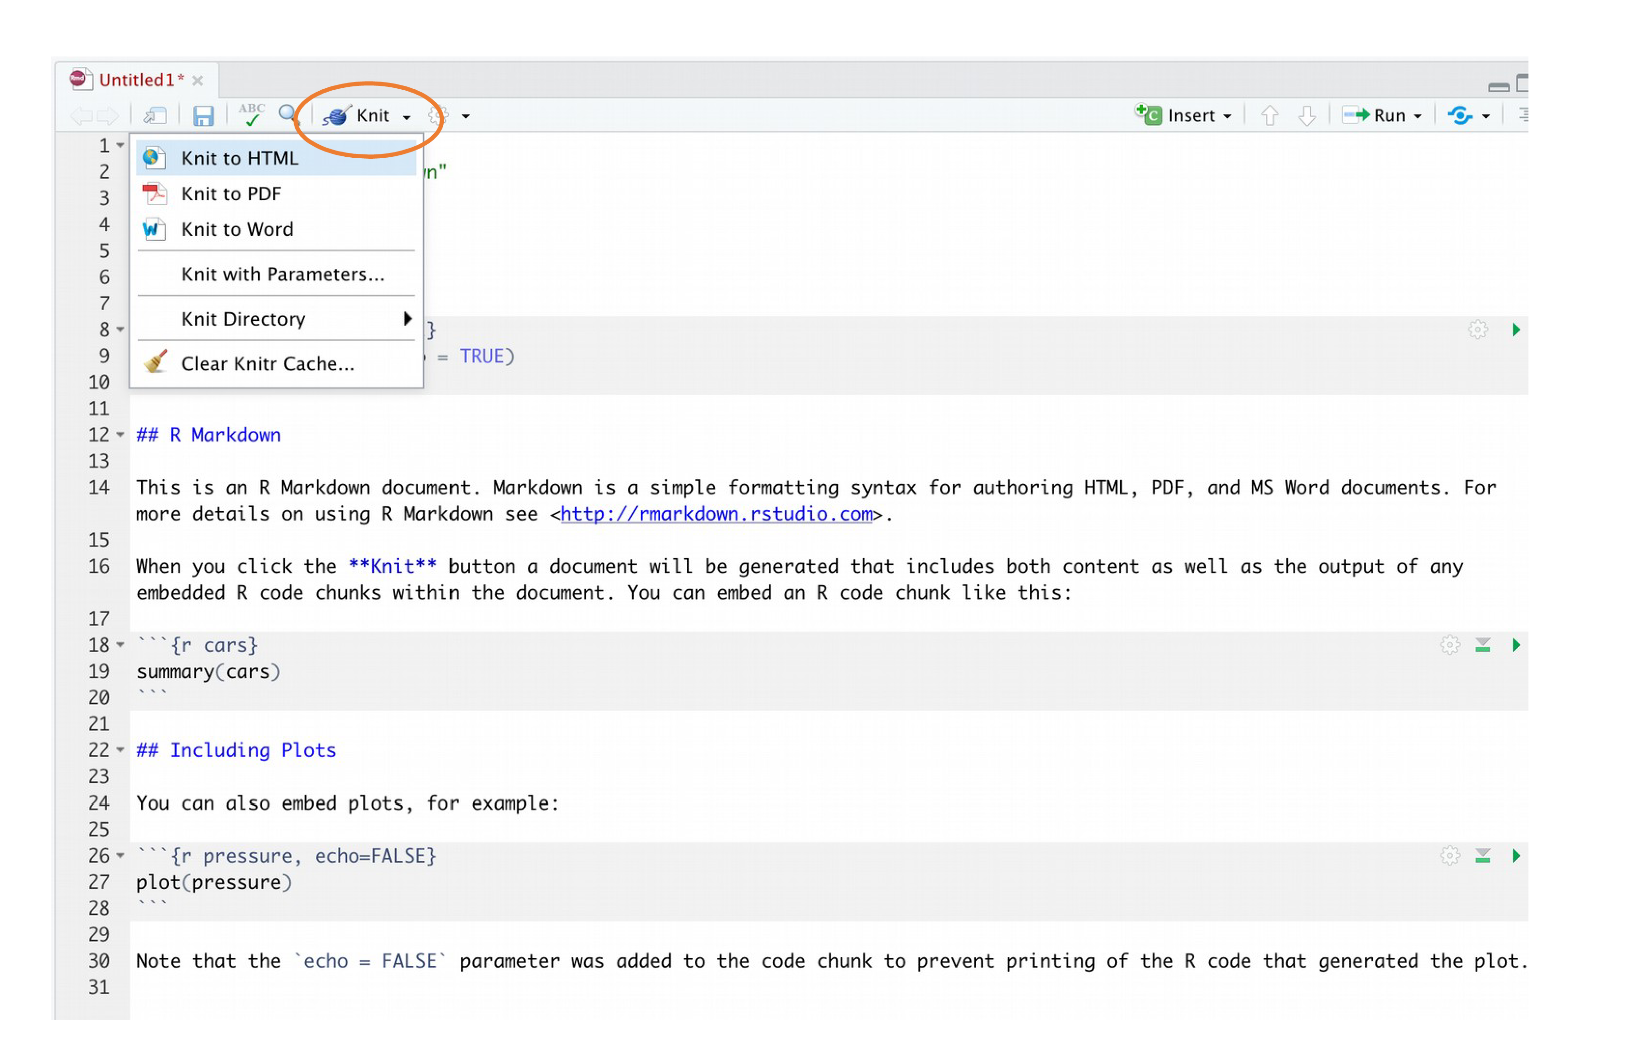
点击knit按钮时发生了什么-1
Rmd文档点击knit按钮时

Slide 10
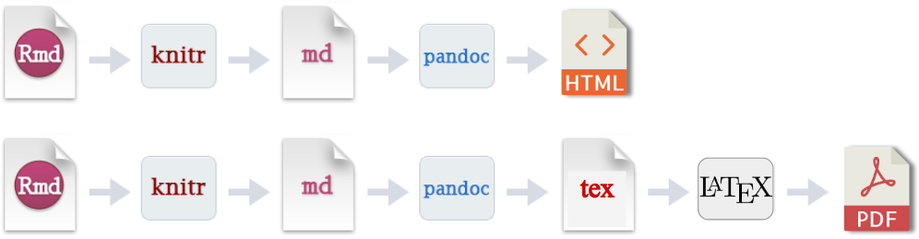
点击knit按钮时发生了什么-2
点击按钮时执行了rmarkdown::render()命令，pdf生成需要TeX

Slide 11
R Markdown 文档的结构

Slide 12
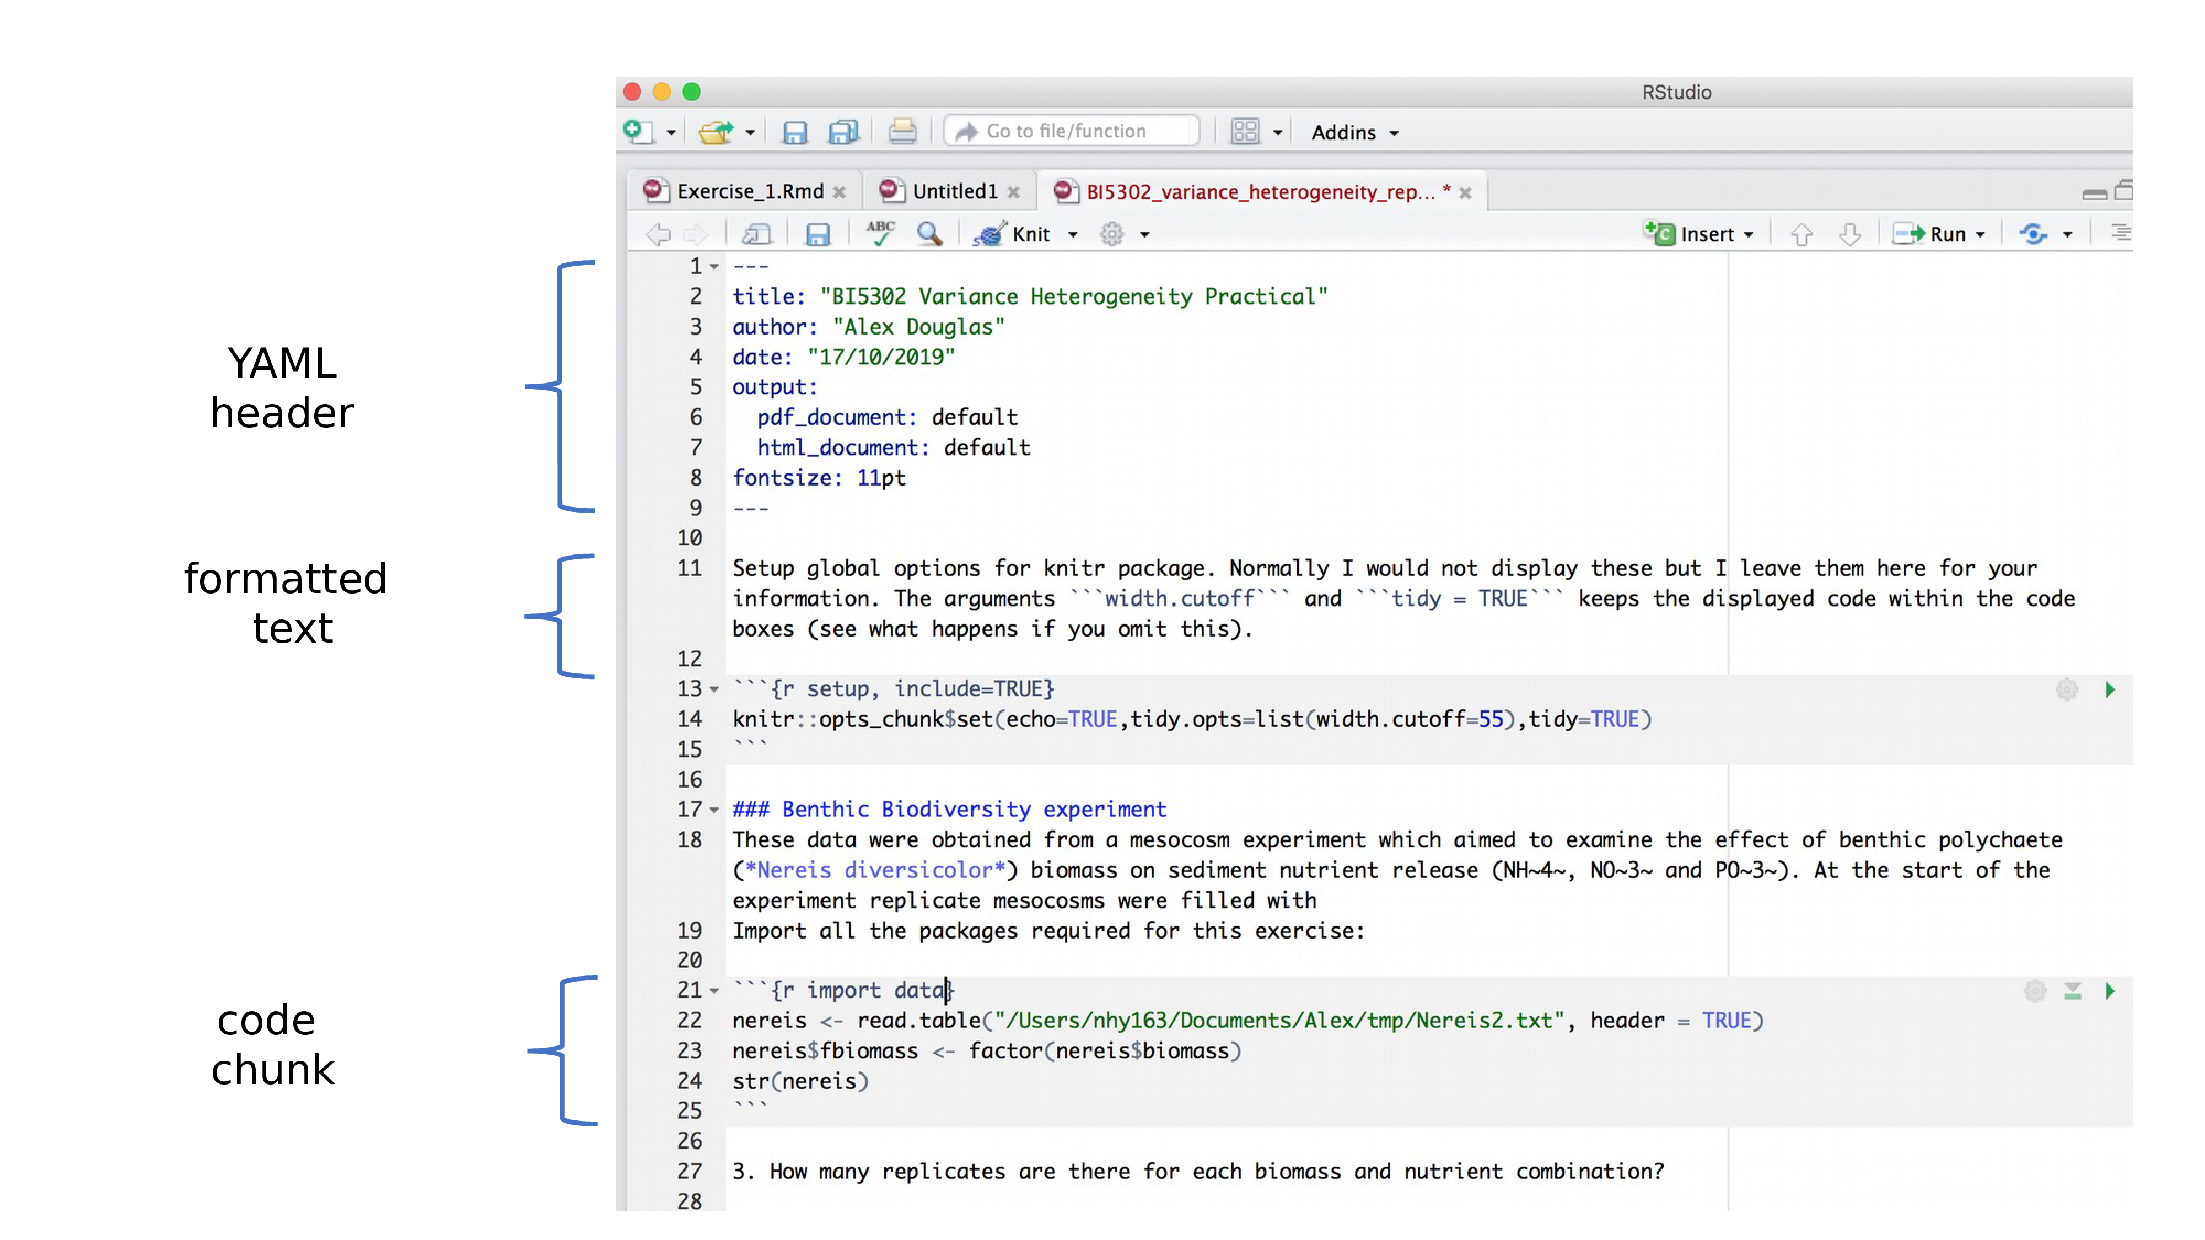
R Markdown主要由三个部分组成
来源:https://alexd106.github.io/intro2R/Rmarkdown_intro.html

Slide 13
R Markdown三个部分说明
R Markdown (.Rmd)
YAML header
Formatted text
Code Chunks
格式、外观等
输出格式
Markdown
TeX
html
R & Python
其他(JS&CSS等)

Slide 14
R Markdown学术应用场景

Slide 15
主要应用场景及对应的R包
写论文 - rmarkdown/rticles/pagedown
写书 - bookdown
写毕业论文 - thesisdown
写学术墙报 - posterdown
写简历 - vitae
学术网站 ... - blogdown/distill ...

Slide 16
Rstudio的安装、设置和包管理

Slide 17
Rstudio的安装和设置
本教程Rstudio版本必须为1.4，R的版本必须为4.0+，建议都安装最新版本
建议安装时，错误提示等均选择英文，不安装中文提示包
Rstudio CRAN镜像选为国内，速度快
Rstudio Python引擎设定
Rstudio pdf 输出引擎设定

Slide 18
包管理和需要安装的包
关于包管理，建议采用命令行
详见我的R包管理终极教程
必须要安装的包(之前已安装了rmarkdown和tinytex)：
install.packages(c("tidyverse", "pacman", "rticles", "pagedown", "bookdown", "reticulate", "kableExtra") )

Slide 19
加载包（library）
library为默认加载命令，只能加载一个包
pacman安装好以后，可以一次加载多个包，强烈推荐
关于“::”，该命令为在需要用某个函数时临时直接加载包，不用事先library，这样可以减轻系统负担。比如pacman::p_load命令就是在未加载pacman这个包时，使用了其p_load命令。
library(tidyverse) library(reticulate) library(kableExtra) # OR pacman::p_load(tidyverse, reticulate, kableExtra) # 如果其中有包未安装，则该条命令会安装并加载它

Slide 20
课后作业

Slide 21
课后作业
安装好rmarkdown和tinytex包
新建一个R Markdown notebook文档，只输入英文
分别生成html和pdf文件

Slide 22

扫描左边二维码关注医咖会
如有问题请在课程下方评论区留言
有好的想法也可以添加小咖微信：xys2019ykh
感谢观看！
——The slides proudly supported by Rstudio

